Slide 1


UITWERKING
Ruimtelijke visie Dorpsmantel uit 2011
(deelprojecten)
NieuwBlauw
stedenbouw en landschap

Slide 2
OPGAVE
Ruimtelijke visie Dorpsmantel
2011
Uitwerking deelgebieden
Dorpsmantel noord -west
Omgeving Neerbroek
Omgeving Lage Raam
Omgeving Schutboom
Stedenbouwkundige visie
Dorpsmantel noord - west

Slide 3
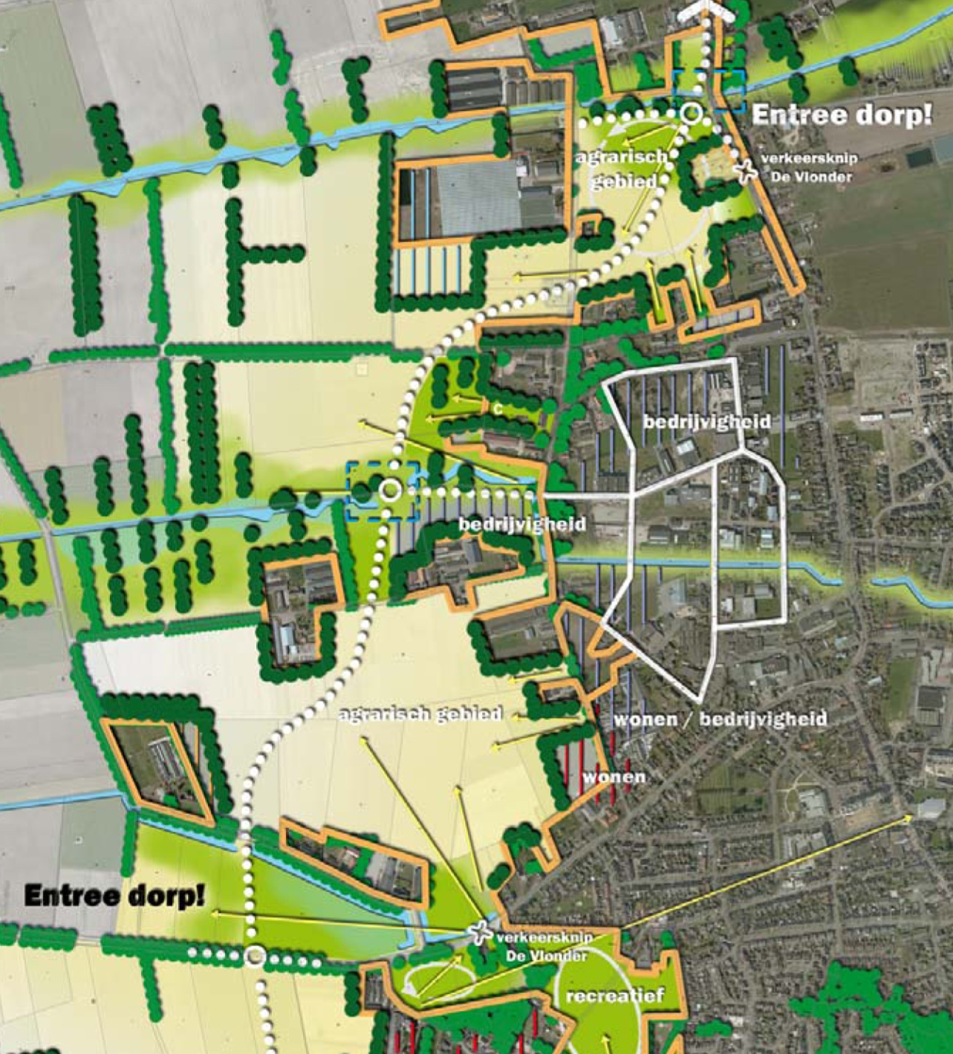
Ruimtelijke visie
Dorpsmantel
2011
Ruimtelijke toekomstvisie “dorpsmantel”
omgeving Schutboom – Neerbroek – De Vlonder
Aanleg rondweg
Visie op afronding dorp
Structuurvisie: wonen – werken landschap
Opgave bedrijvigheid (4 ha)
Ruimtelijke visie
Dorpsmantel noord - west

Slide 4
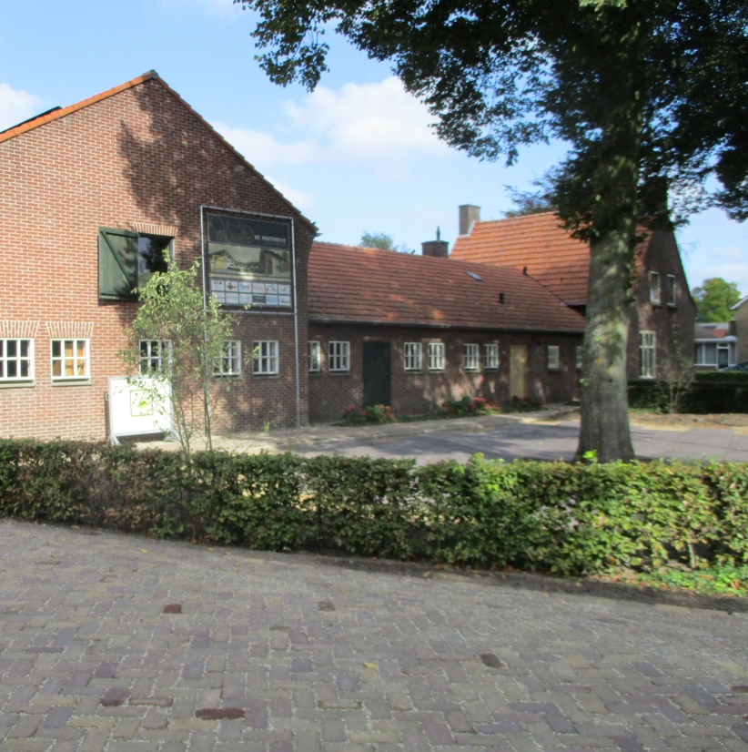
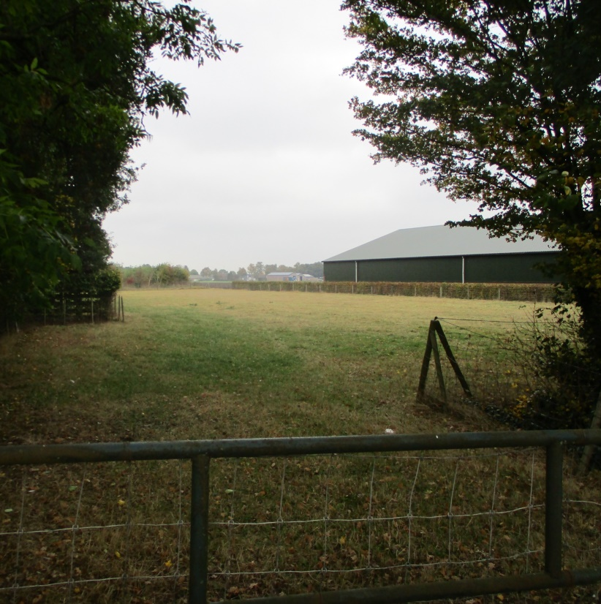
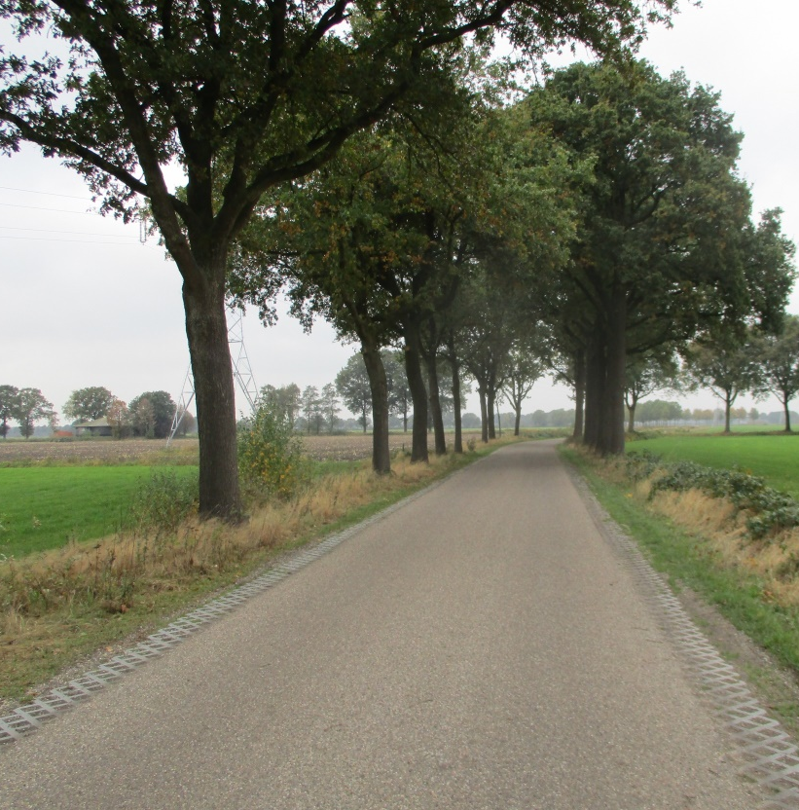
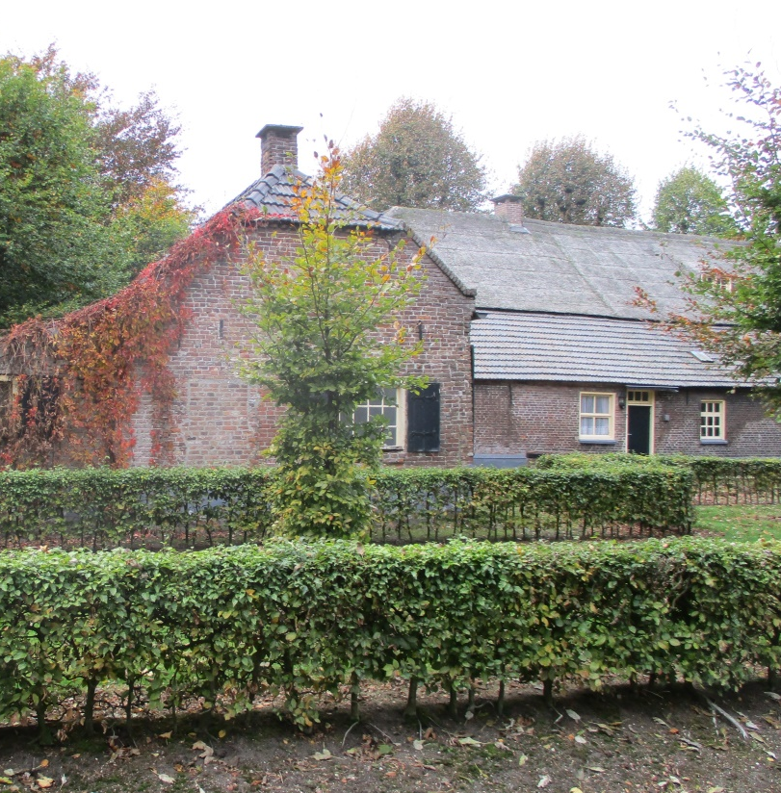
Kwaliteiten
Dorpsmantel noord - west

Slide 5
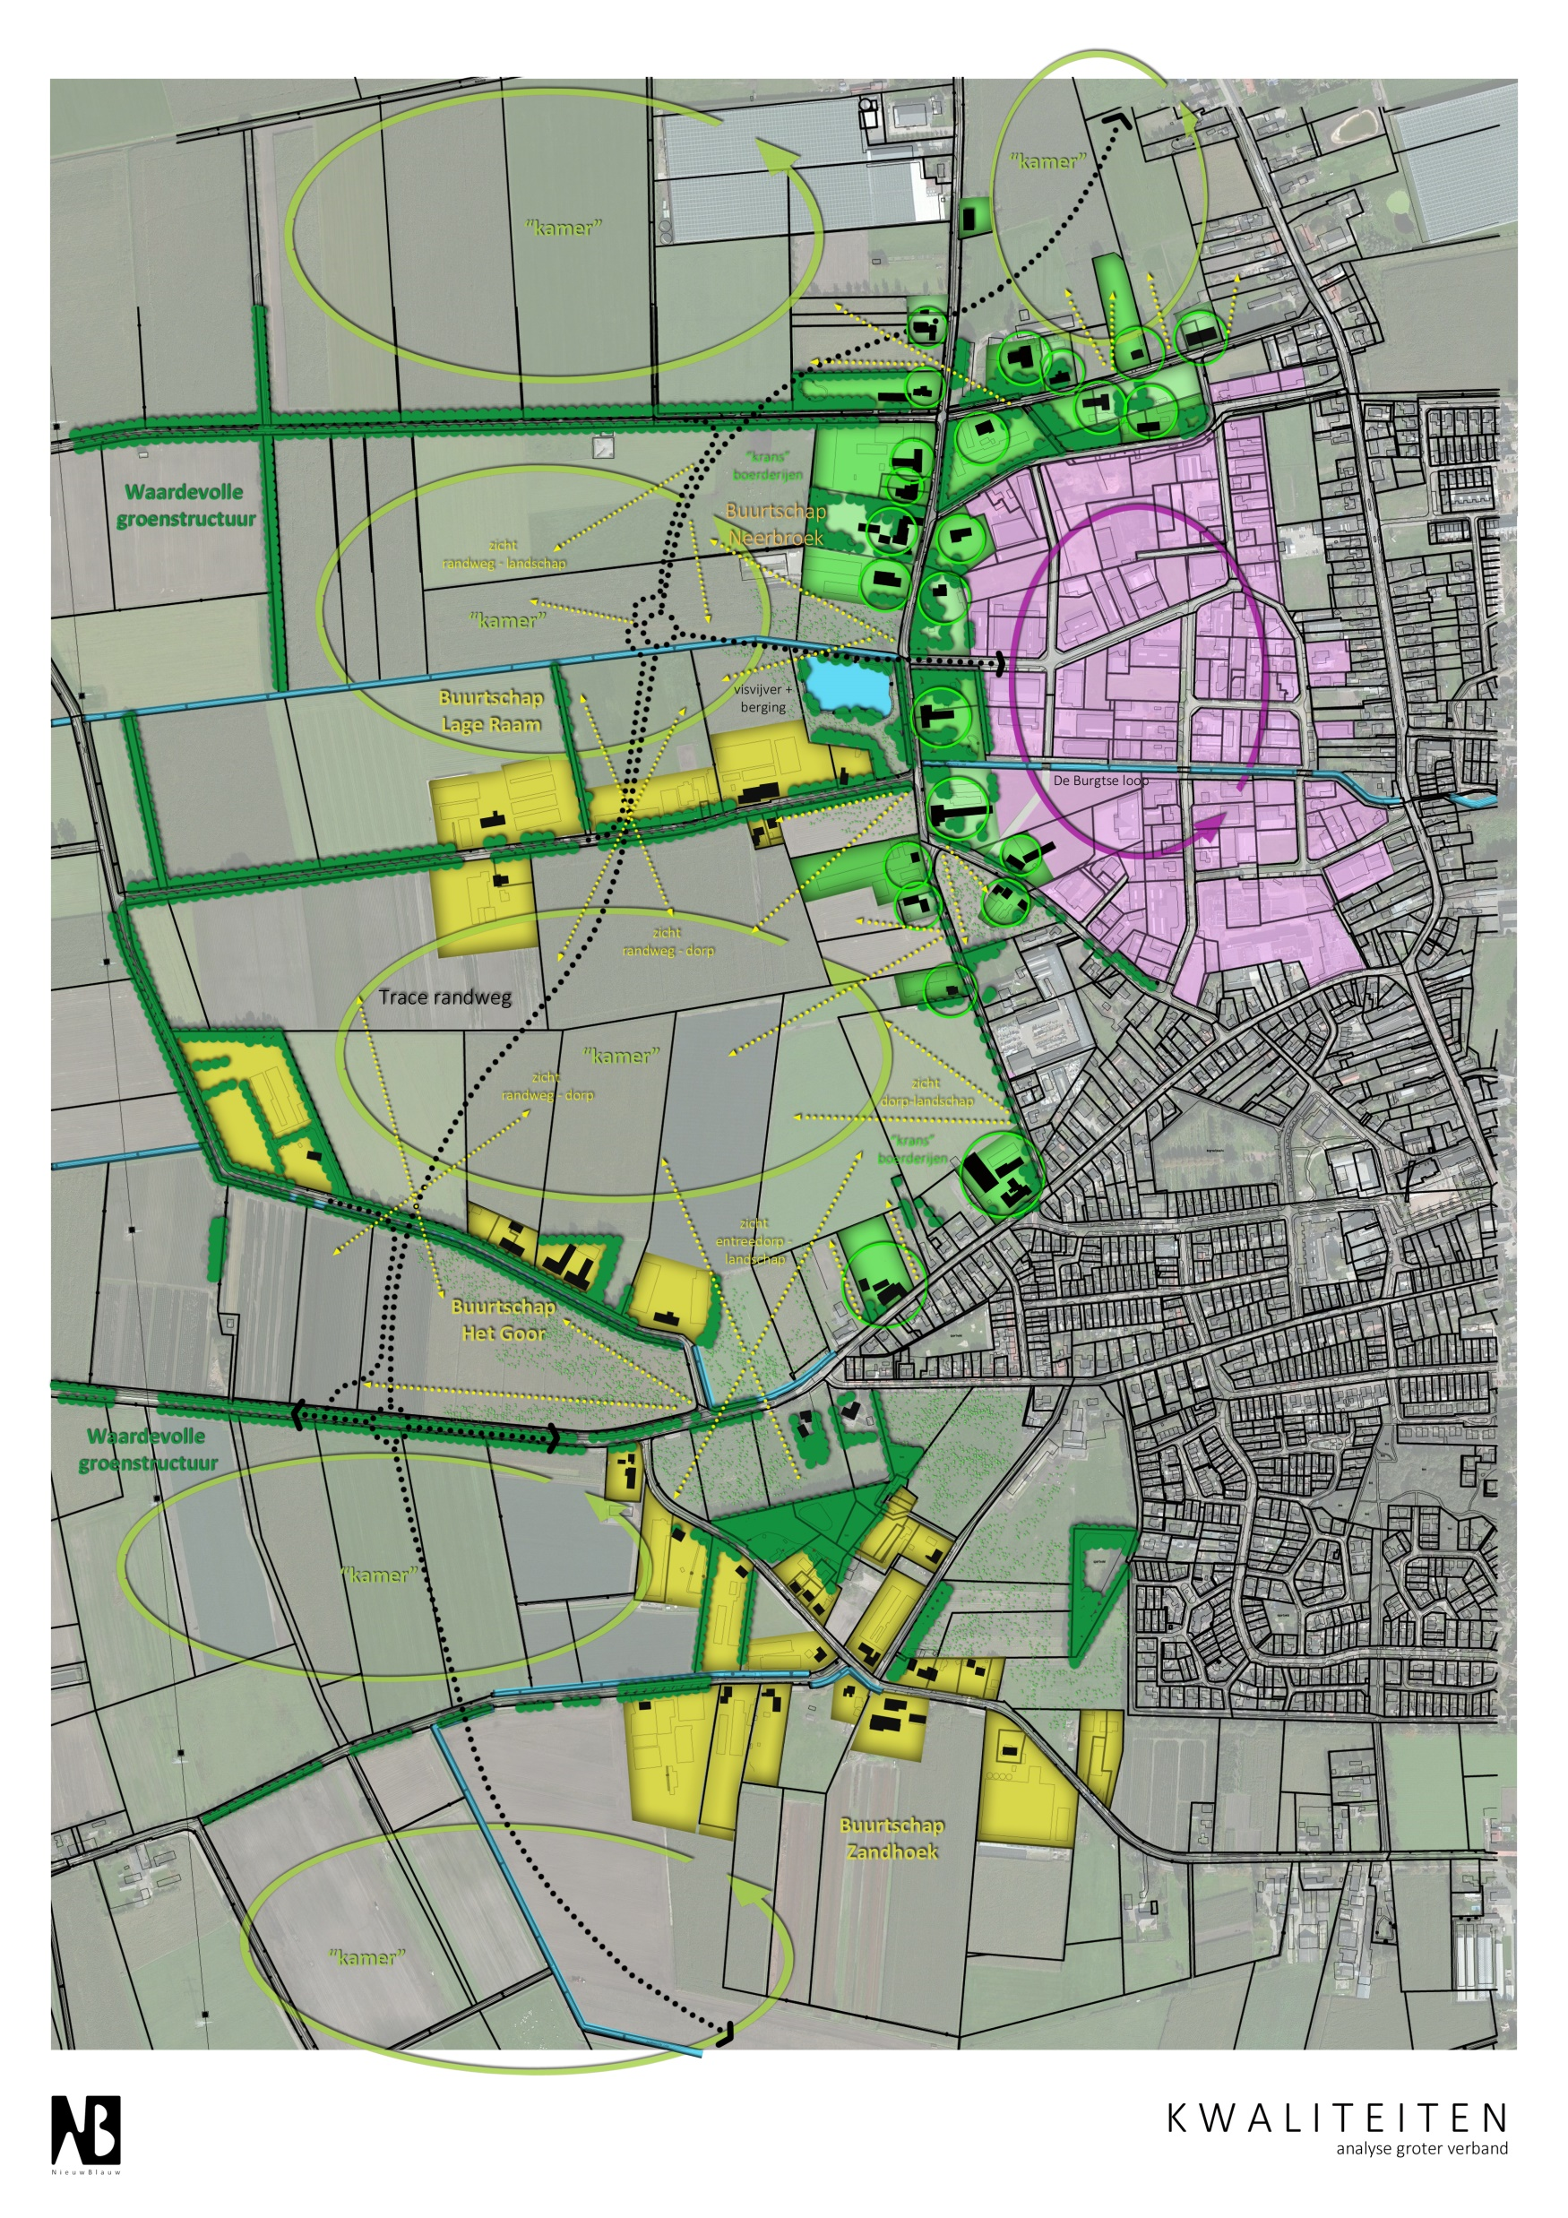
Kwaliteiten
Dorpsmantel noord - west

Slide 6
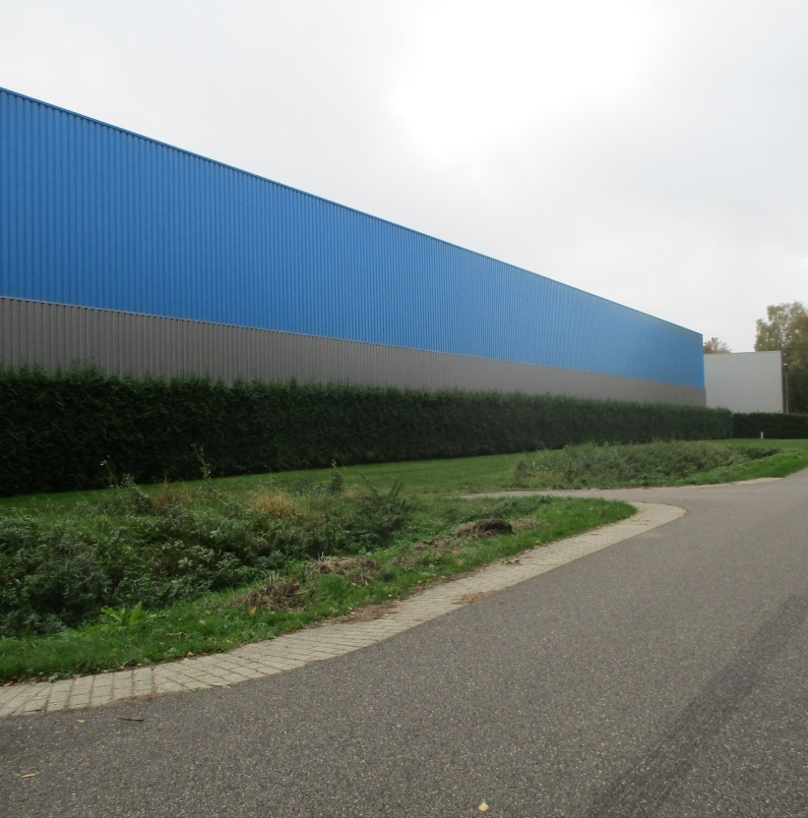
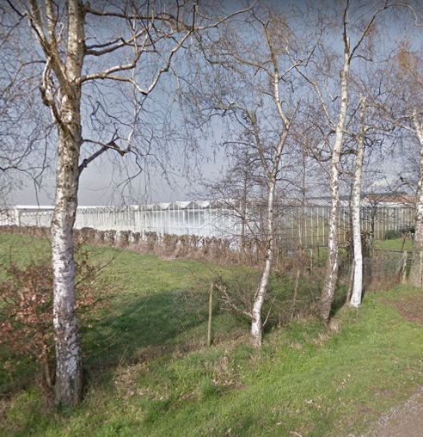
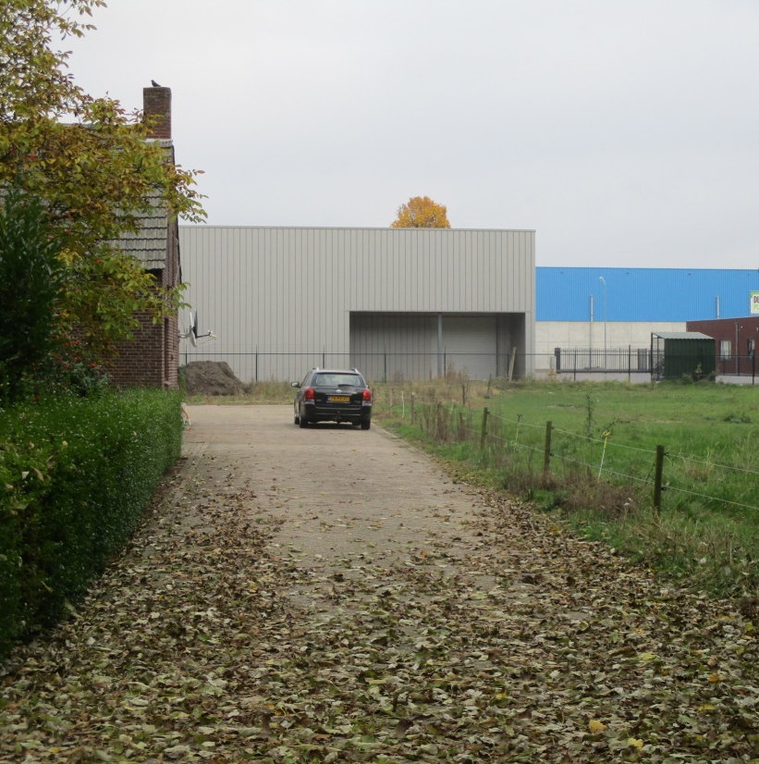
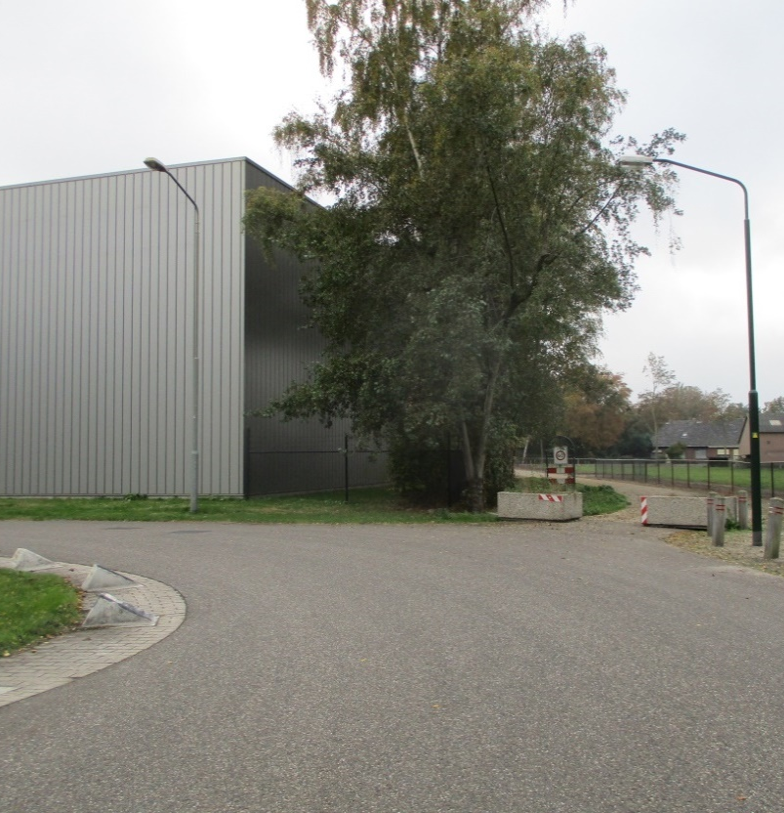
Manco’s
Dorpsmantel noord - west

Slide 7
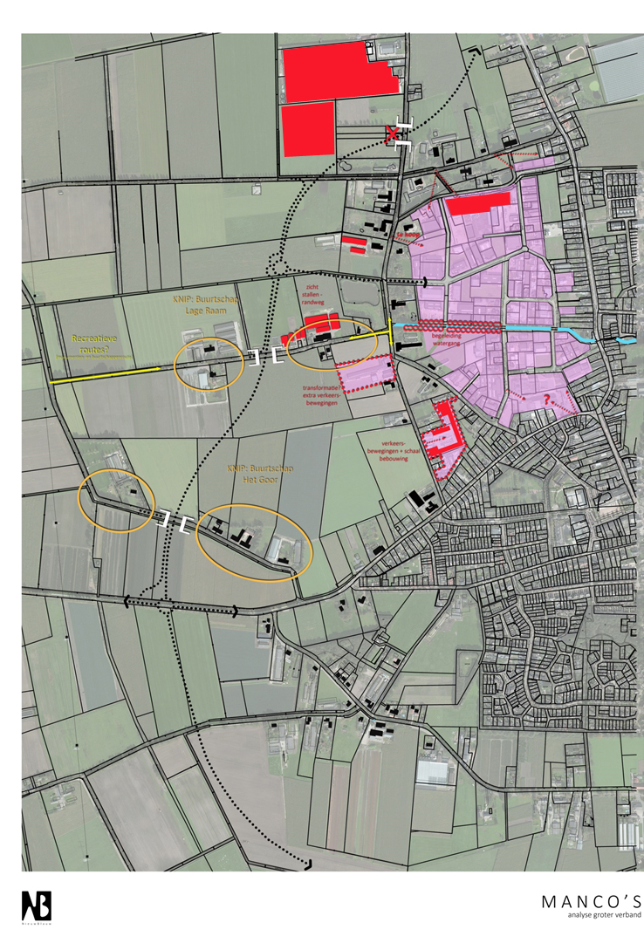
Manco’s
Dorpsmantel noord - west

Slide 8
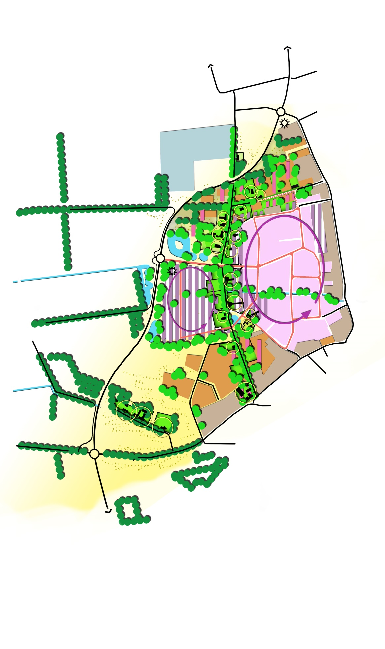
Woon – werkzone
[wonen + kl. bedrijvigheid categorie 1 & 2]
Versterken buurtschap
Neerbroek
Uitbreiding Lage Raam
[categorie 3 bedrijvigheid]
Woon – werkzone
[wonen + kl. Bedrijvigheid categorie 1 & 2]
Afronding Schutboom
[wonen / categorie 1 & 2]
Ruimtelijk Concept
Dorpsmantel noord - west

Slide 9
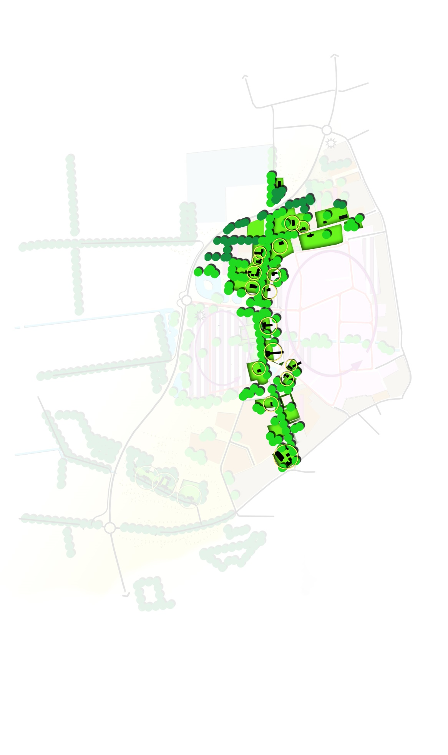
In stand houden kwaliteiten Buurtschap Neerbroek en lintstructuur versterken richting Schutboom
Buurtschap
Dorpsmantel noord - west

Slide 10
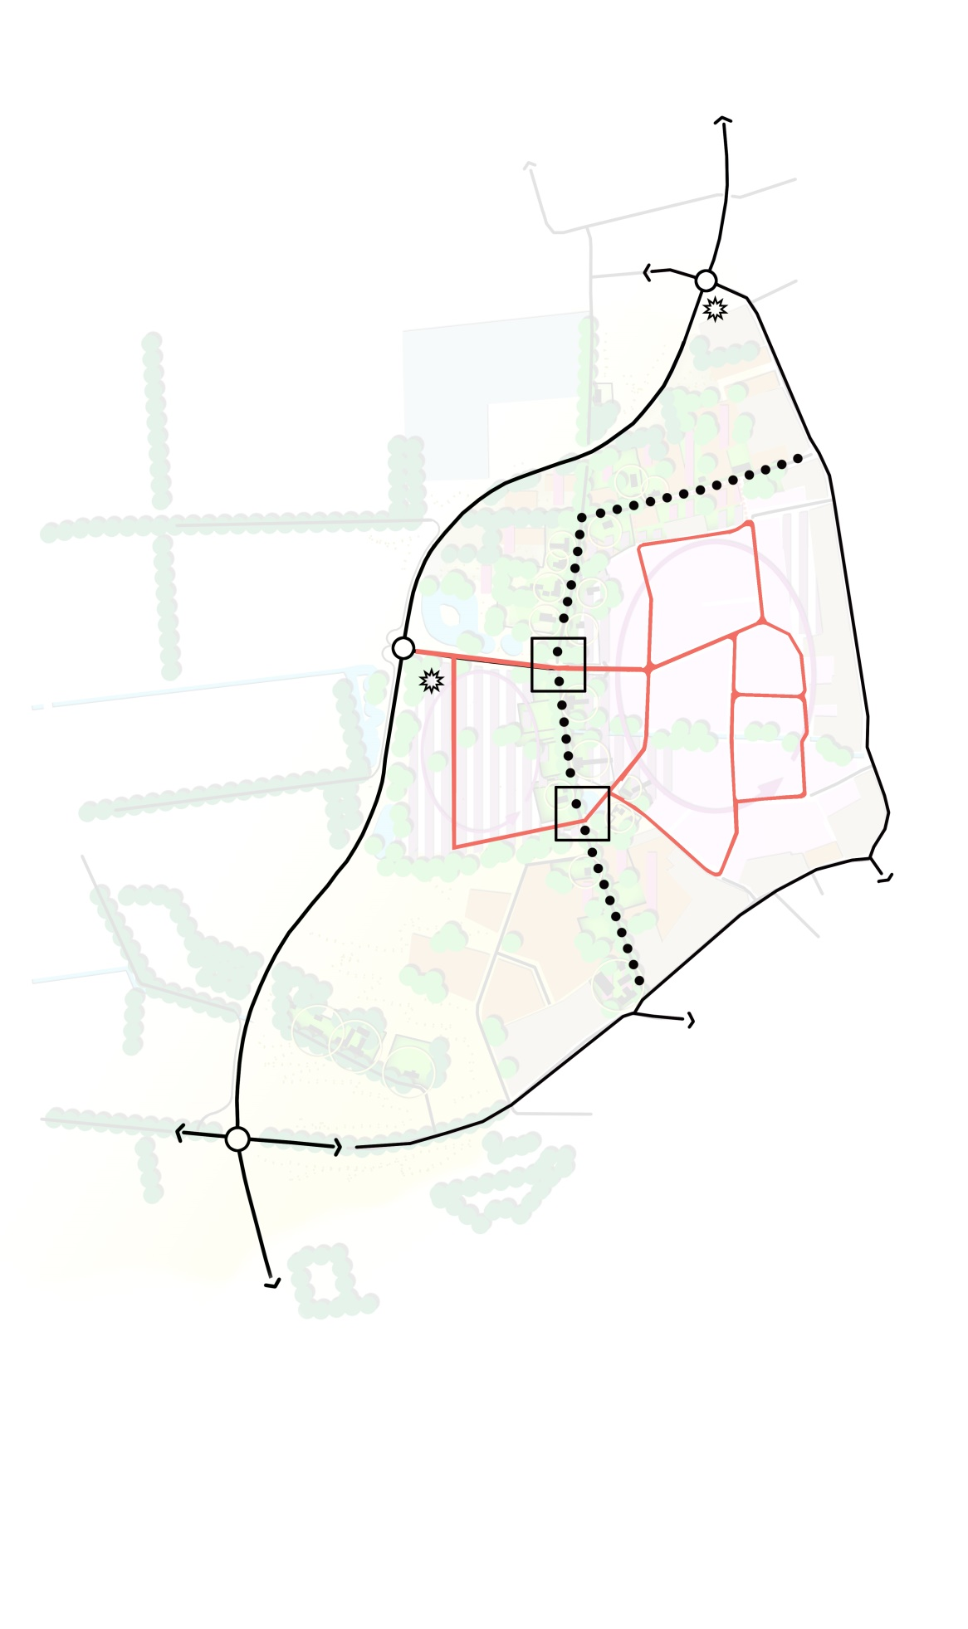
Accent rotonde Randweg
Doorsnijding Neerbroek
door vrachtverkeer
Nieuwe ontsluiting bedrijventerrein Lage Raam (fasering)
Neerbroek / Schutboom
Woonstraat + fiets- en
voetverbinding (buurtschap route)
Verkeersstructuur
Dorpsmantel noord - west

Slide 11
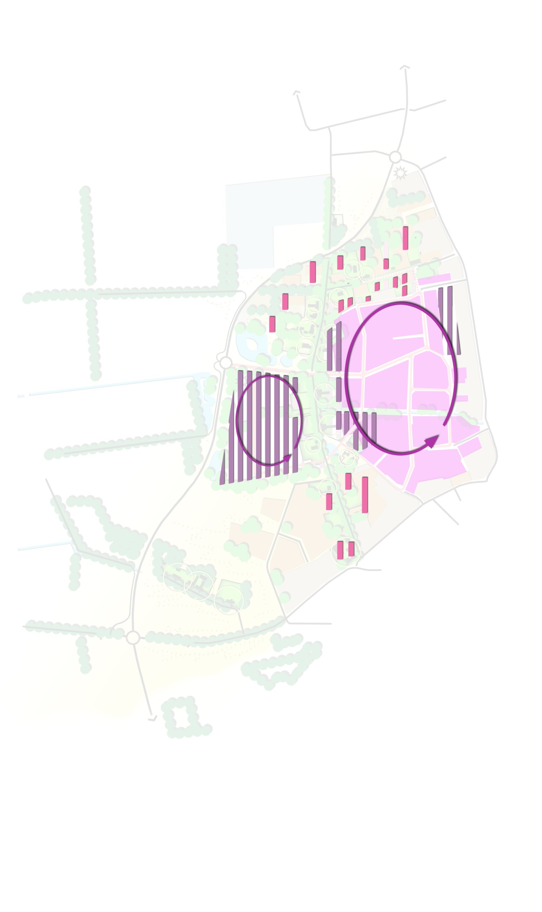
Woon - werkzone
Afronding bedrijventerrein
De Vlonder
Ontwikkelen bedrijven terrein
Lage Raam (fasering)
Woon - werkzone
Bedrijvigheid
Dorpsmantel noord - west

Slide 12
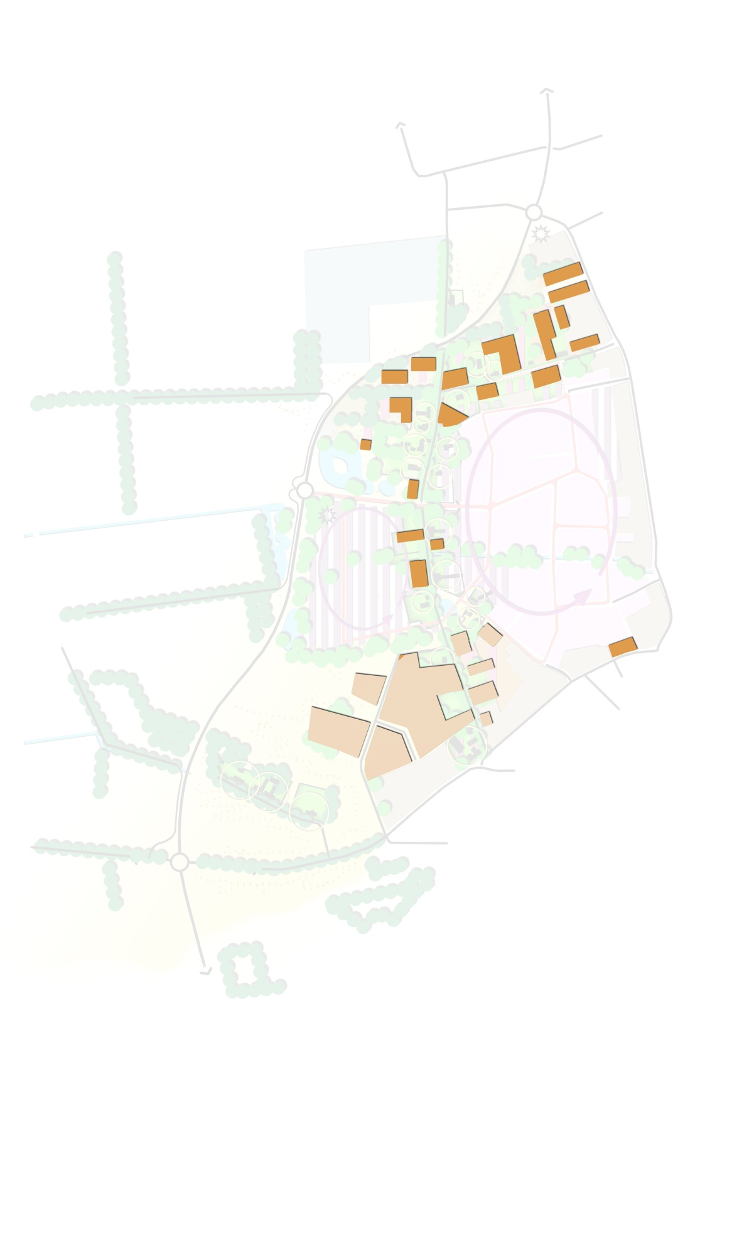
Woon - werkzone
Versterking Buurtschap
Woon – werkzone (lange termijn)
Wonen (lange termijn)
Wonen
Dorpsmantel noord - west

Slide 13
PROJECT NEERBROEK
Omgevingsdialoog
2 bijeenkomsten omwonenden
positieve reacties
Nieuwe geurregelgevingen, rem op de ontwikkelingsmogelijkheden
PROJECT VLONDER
Omgeving Lage Raam zoekgebied
intensieve bedrijvigheid
Aansluiting op De Vlonder en in de toekomst op aansluiting Randweg
Behoud kwaliteiten Neerbroek
PROJECT SCHUTBOOM
Lange termijn visie
Kaders scheppend
Passieve grondpolitiek / aan de markt
Deelplannen
Dorpsmantel noord - west

Slide 14
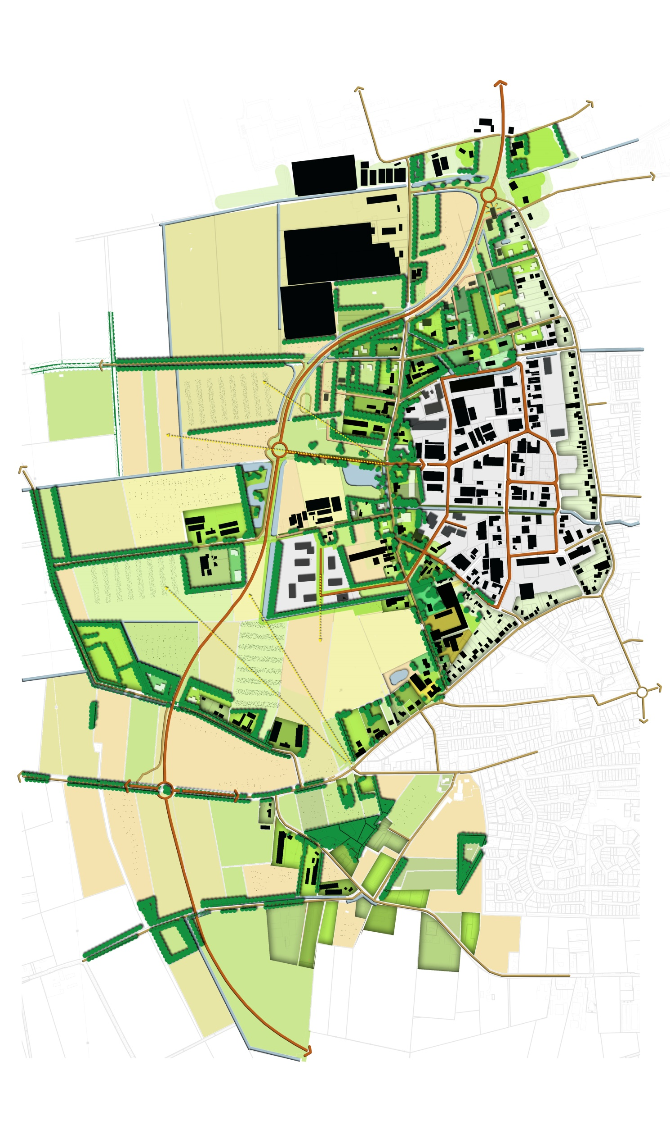
Uitwerking fase 1
Dorpsmantel noord - west

Slide 15
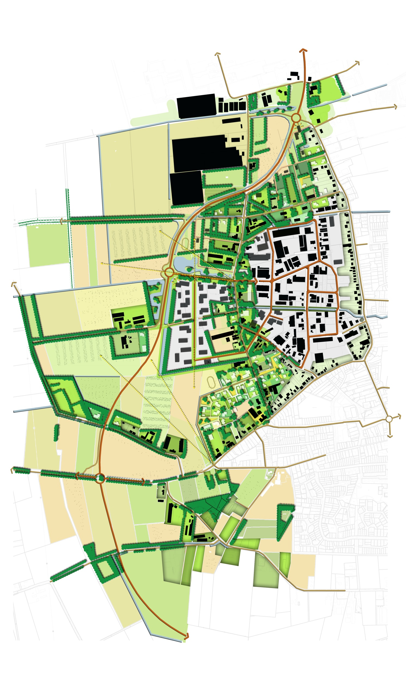
Toekomstvisie
fase 2
Dorpsmantel noord - west

Slide 17
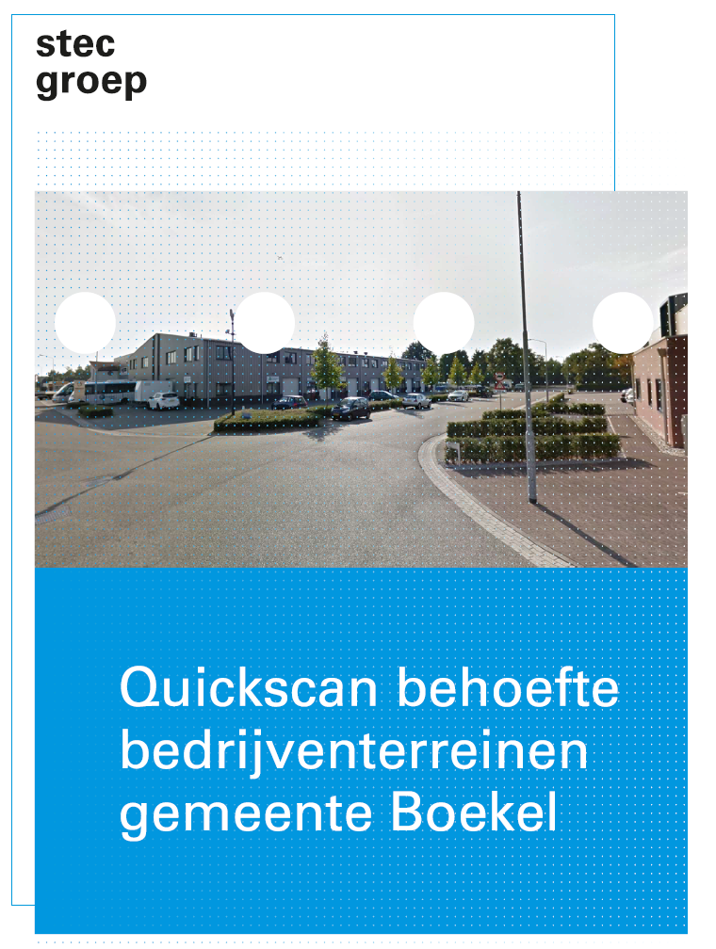
Behoefteonderzoek Bedrijventerreinen

Slide 18
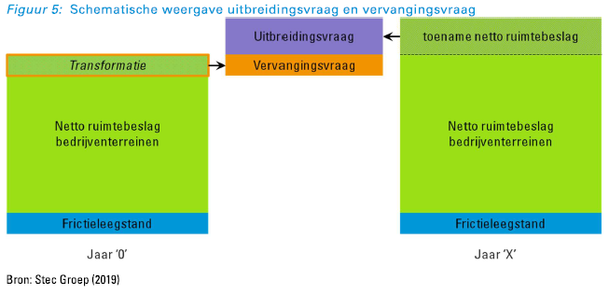
Behoefteonderzoek Bedrijventerreinen

Slide 19
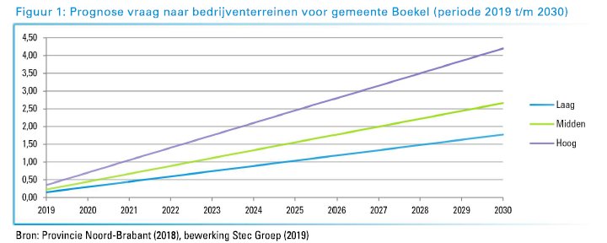
Behoefteonderzoek Bedrijventerreinen

Slide 20
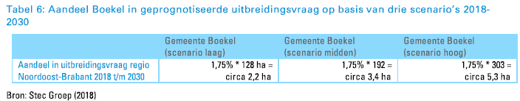
Behoefteonderzoek Bedrijventerreinen

Slide 21
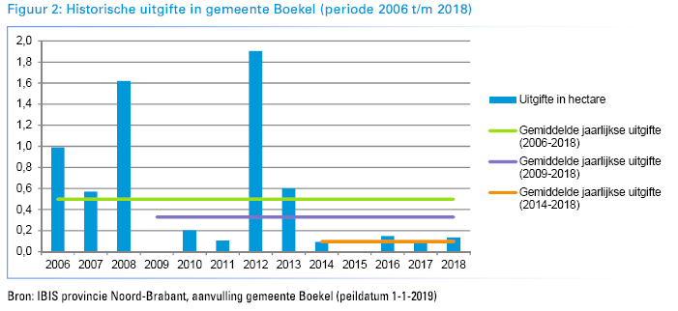
Behoefteonderzoek Bedrijventerreinen

Slide 22
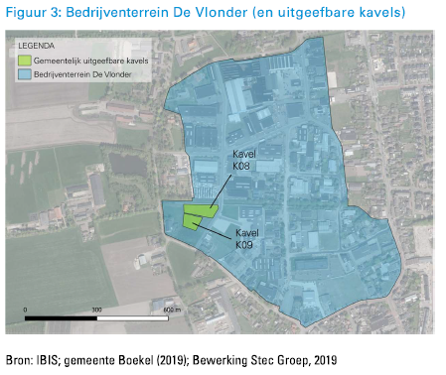
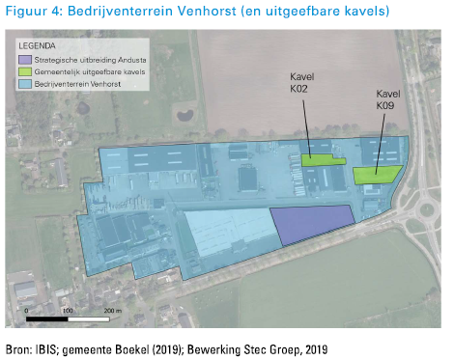
Behoefteonderzoek Bedrijventerreinen

Slide 23
Conclusie:
Netto uitbreiding bedrijventerreinen : 1,2 – 2,3 ha
Beperkt aantal kavels te koop: +0,8 – 0,7 ha
Frictieleegstand: +1,5 – 1,0 ha
Transitie: +0,5 – 1,0 ha
Totaal 4,0 – 5,0 ha
Behoefteonderzoek Bedrijventerreinen

